Slide 1
Timeliner: uma heurística para compactar e organizar eventos em linhas de tempo
Bruno Selau Gonçalves
Orientador: João Batista Oliveira
Notes:
Olá boa tarde,
Eu sou o bruno, vou apresentar pra vocês o trabalho que desenvolvi nas disciplinas de integradora 3 e 4.
O título "Timeliner, uma heuristica para compactar e organizar eventos em linhas do tempo"
E o meu orientador é o professor joão batista.

Slide 2
Introdução
Otimização combinatória;
Problema das timelines;
Encontrar uma mínima coloração é classificado como NP-Difícil;
Encontrar o número cromático através de backtracking é uma tarefa exponencial;
Heurística gulosa;
Notes:
O problema que a gente escolheu é um problema de otimização combinatoria queconsiste em organizar eventos em uma linha do tempo, que a gente vai chamar de timelines.
A motivação surgiu porque apesar de existirem vários programas que criam gráficos para esta finalidade, a utilização desses softwares ainda demanda alguma quantidade de tempo e dedicação dos usuários, então a ideia é facilitar a organização de eventos, e propor um algoritmo que faça essa organização para o usuário.
Durante esses dois semestres eu pesquisei bastante mas não encontrei um algoritmo especifico para resolver timelines, então a gente percebeu que o problema do número cromático de um grafo pode ser reduzido para o nosso problema.
E com isso a gente ganhou algumas informações, porque o problema do número cromático é classificado como NP-Dificil, o que significa utilizar técnicas de backtracking é uma tarefa exponencial, e pra timelines um pouco maiores já não seria possível encontrar um resultado.
E No próximo slide eu vou justificar porque a gente optou por usar uma heuristica gulosa.

Slide 3
Objetivos
Compactar e resolver conflitos de linhas do tempo;
Heurística rápida podendo não encontrar uma solução ótima;
Validar a hipótese do algoritmo;
Redução de coloração de grafos para o problema das linhas do tempo;
Competir com heurísticas de coloração de grafos;
Notes:
Então o principal objetivo do algoritmo é compactar e resolver conflitos de linhas do tempo;
O motivo de buscar uma heuristica gulosa e pelo fato de querer uma organização rápida, que talvez nem sempre econtre um resultado ótimo mas encontre um resultado aproximado sempre de forma rápida.
A heuristica que a gente criou foi construida a partir de uma hipótese, e um dos objetivos é testar se essa afirmação é verdadeira pro dataset que a gente gerou de forma aleatoria.
Um dos objetivos também é apresentara redução, pra provar que o problema é np-dificl e tmb para poder utilizar outras heuristicas para competição.

Slide 4
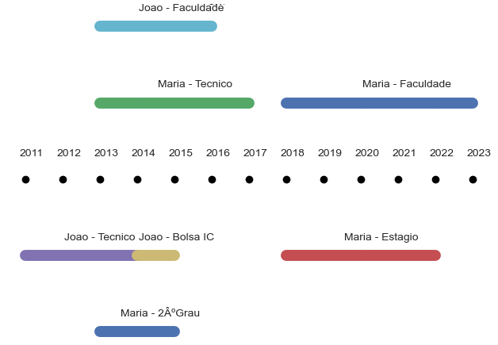
Escopo
Joao – Faculdade,2013,2016
Joao – Bolsa IC,2014,2015
Joao – Tecnico,2011,2014
Maria - 2ºGrau,2013,2015
Maria – Faculdade,2018,2023
Maria – Estagio,2018,2022
Maria – Tecnico,2011,2014
Entrada
(arquivo de texto)
Saída
Notes:
Neste slide a gente pode ver um exemplo de timeline né,
Na entrada o algoritmo recebe um arquivo de texto com um evento em cada linha,
E cada evento e composto por um nome, uma data de inicio e uma data final. E Todos esses paramentos tão separados por virgula.
E o nosso algoritmo, que a gente chamou de "timeliner", vai gerar um gráfico com esses eventos organizados.

Slide 5
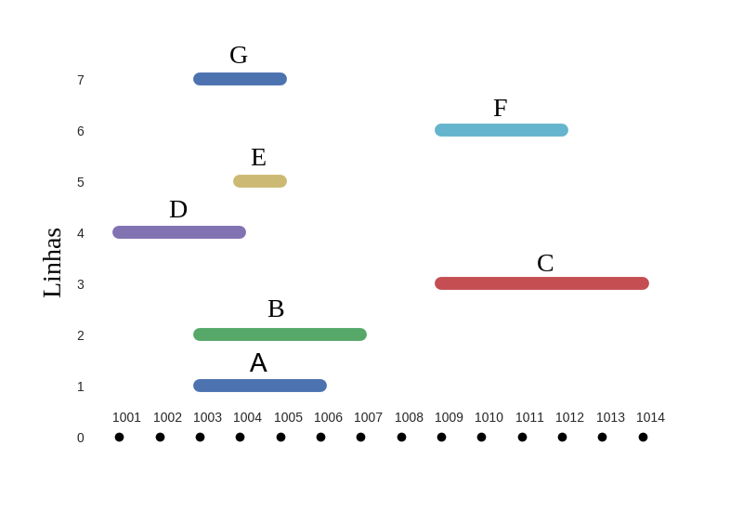
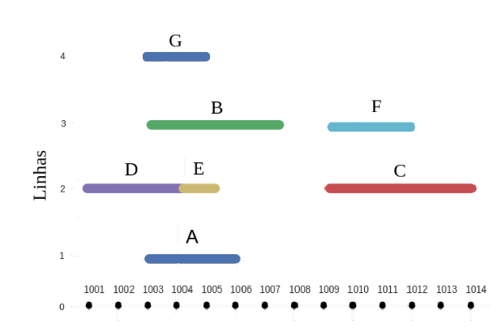
Timeline Não compactada
Compactar
Timeline compactada
Notes:
Esse slide mostra a diferença entre uma timeline compactada e outra não campactada
Vôces podem ver q na timeline de cima cada evento tá numa linha diferente, então existem 7 eventos e 7 linhas.
Na timeline de baixo existem os mesmos 7 eventos, mas eles tão organizados de forma mais compacta,
A gente pode ver isso olhando pra linhas dois, que só ela dispoe 3 eventos. Neste exemplo a gente tem os mesmos 7 eventos, mas em apenas 4 linhas.
Neste processo de compactação a gente tem que evitar
Que os eventos que possuem data incomum se sobreponham
E ao mesmo tempo buscar uma organização com a menor quantidade de linhas possível.

Slide 6
Arquitetura
Arquivo de texto (eventos)
Gráfico compactado
Organizar e compactar eventos
Evitar sobreposições de eventos
Inserir eventos no gráfico
Reduzir quantidade linhas
Notes:
Então a primeira fase do timeliner é a entrada de dados
A segunda fase é a maior que faz a organizão dos eventos( que deve evita as sobreposições, reduzir a quantidade de linhas e inserir os eventos no gráfico )
E por ultimo é necessário gerar esse gráfico

Slide 7
Referências
Notes:
Bom, agora vamos pra referencias

Slide 8
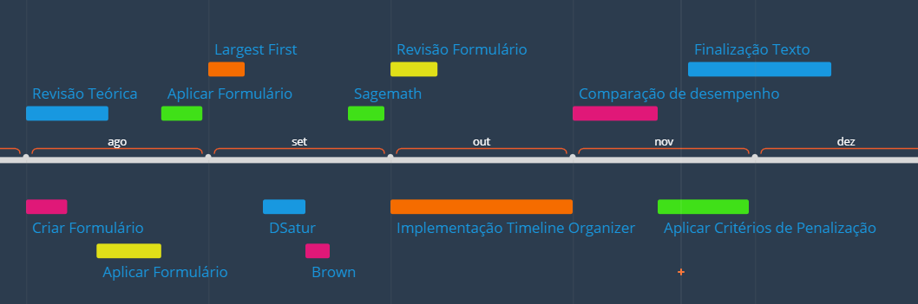
Time.Graphics
Notes:
Este é o time graphics é um site já pronto e muito usado,
e é uma ferramenta próxima daquilo que a gente propoe
Muito pela aparência e pelo fato de não permitir sobreposição de eventos,
mas essa aplicação exige que toda organização deve ser feita manualmente usuário

Slide 9
Referências
Reducibility among Combinatorial Problems
An upper bound for the chromatic number of a graph and its application to timetabling problems
21 problemas de Karp
Largest First
Graph coloring conditions for the existence of solutions to the timetable problem
New methods to color the vertices of a graph
Cronograma da faculdade
Dsatur
Um algoritmo heurístico aplicado ao problema de corte unidimensional
MRNA
Notes:
Como eu falei antes, a gente pesquisou bastante sobre coloração de grafos pra poder comparar nossos resultados

Slide 10
Graph coloring conditions for the existence of solutions to the timetable problem.
Este artigo que foi publicado na ACM (Association for Computing Machinery), falando sobre o problema do cronograma do professor. No artigo de Neufeld e Tartar , é descrito o problema do cronograma do professor e como este pode ser resolvido a partir da coloração de grafos.
O artigo mostra que o cronograma de um professor é uma linha do tempo assim como as que tratamos neste projeto, mas no caso deste problema os eventos possuem diversos casos de restrição, sendo então um caso mais complexo.
[2] Neufeld, G. and Tartar, J. (1974). Graph coloring conditions for the existenceof solutionsto the timetable problem. Communications of the ACM, 17:450–453.
Notes:
A primeira referencia que eu trouxe é um artigo sobre o cronograma do professor,
que mostra que esse cronograma pode ser resolvido a partir da coloração de grafos.
O cronograma de um professor é uma linha do tempo,
Mas é um problema bem mais complexo que tem mais restrições como sala de aula, turmas, e outras coisas

Slide 11
An upper bound for the chromatic number of a graph and its application to timetabling problems
Propõe que os vértices de maior grau são mais difíceis de se colorir. Isto ocorre pois maior grau significa possuir mais ligações, e com mais ligações torna-se menor o conjunto de cores disponíveis. Ao colorir primeiro os vértices de maior grau eliminaremos primeiro as maiores dificuldades.
Propõe um novo algoritmo guloso conhecido como largest-first, pois os vértices de maior grau são coloridos primeiro.
O algoritmo ordena os vértices por grau de forma decrescente e associa a cor 1 ao vértice de maior grau e ao próximo vértice da lista não adjacente a ele, e sucessivamente para cada vértice não adjacente aos vértices da cor 1. Repete-se o processo para a cor 2, ignorando os vértices ligados e já coloridos e assim sucessivamente.
[4] Welsh, D. J.; Powell, M. B. An upper bound for the chromatic number of a graph and its application to timetabling problems. The Computer Journal, Oxford University Press, v. 10, n. 1, p. 85–86, 1967.

Slide 12
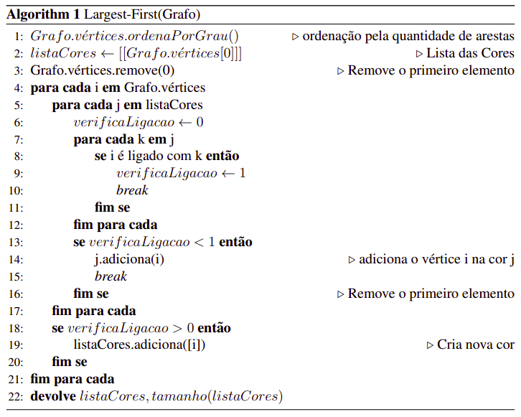
LF(Largest-First)

Slide 13
Um algoritmo heurístico aplicado ao problema de corte unidimensional
Neste artigo é utilizada a meta heurística GRASP para gerar uma solução inicial de boa qualidade e a meta-heurística ILS como busca local.
O Método Randômico Não Ascendente (MRNA) é usado como refinamento, esta heurística se comporta como um algoritmo genético.
O MRNA escolhe aleatoriamente uma solução vizinha, aceitando somente se o número de conflitos não for aumentado. O procedimento termina depois que um determinado número de iterações sem melhora (maxit) é alcançado.
[5] Landes, F.B. Semaan, G.S.S. Penna, P.H.V. (2017).Um algoritmo heurístico aplicado ao problema de corte unidimensional. XLIX Simpósio Brasileiro de Pesquisa Operacional.

Slide 14
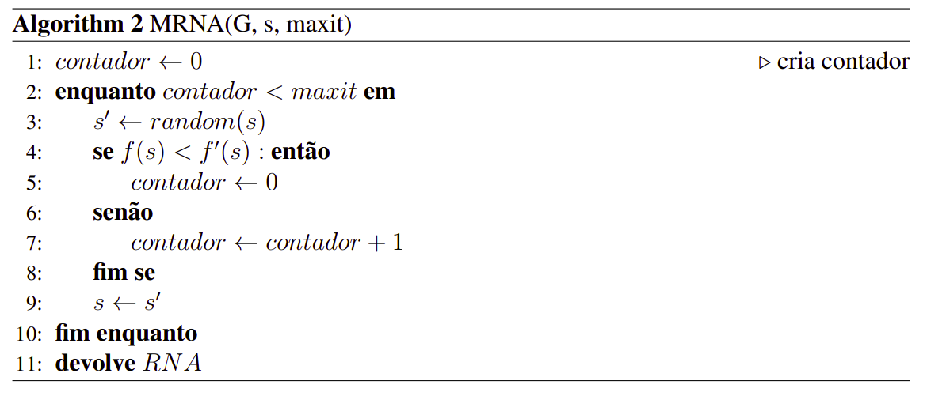
MRNA
(Método Randômico
Não Ascendente)

Slide 15
Timeliner

Slide 16
Hipótese
Em um dataset com muitas intersecções os eventos maiores são mais difíceis de se organizar
Ocupão grande parte de uma linha no gráfico;
Possuem mais conflitos;
Então, ficxar primeiro os maiores eventos, logo, os menores devem se adaptar nos lugares restantes.

Slide 17
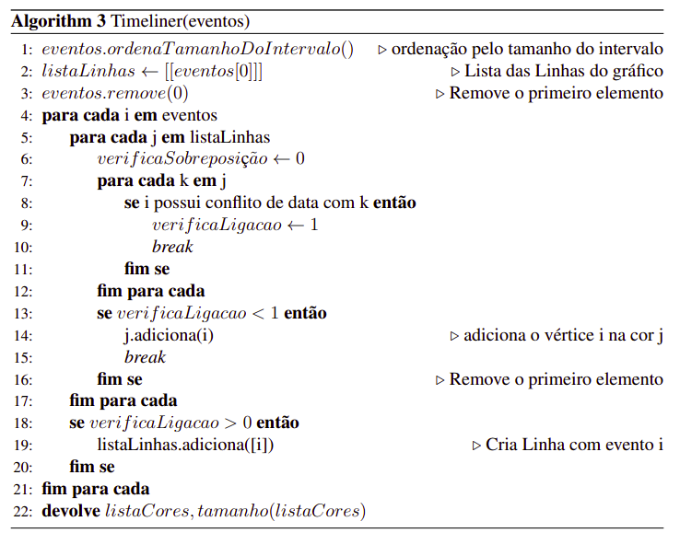
Timeliner

Slide 18




Tecnologias

Slide 19
Redução entre problemas

Slide 20
Coloração de grafos
Redução do problema do número cromático para o problema da timeline;
Sabendo que um grafo pode ser representado como G= (V, A),onde V é o conjunto de vértices e A o conjunto das aresta;
Um grafo colorido corretamente, conforme o problema do número cromático, deve satisfazer a seguint regra:
Dois vértices adjacentes não podem compartilhar a mesma cor, ou seja, dois vértices ligados por uma aresta devem possuir cores (ou rótulos) diferentes

Slide 21
Coloração de grafos
6
2
3
6
2
3
7
5
7
5
4
1
4
1
Grafo não colorido
Grafo colorido

Slide 22
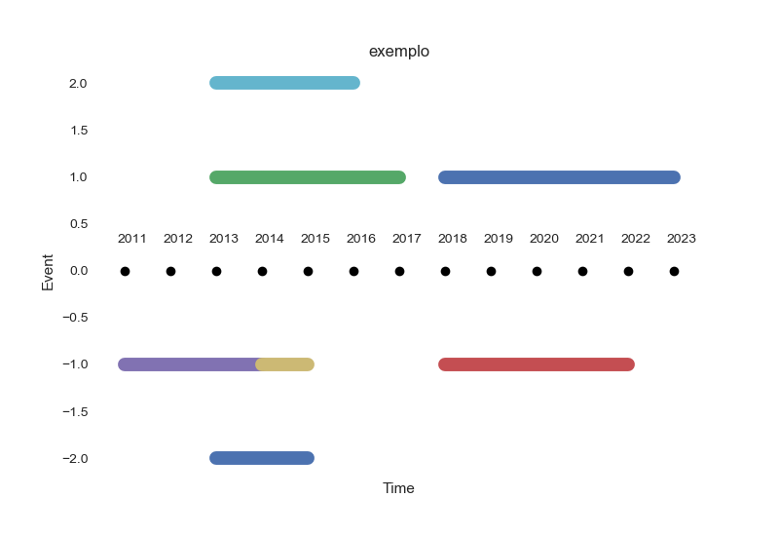
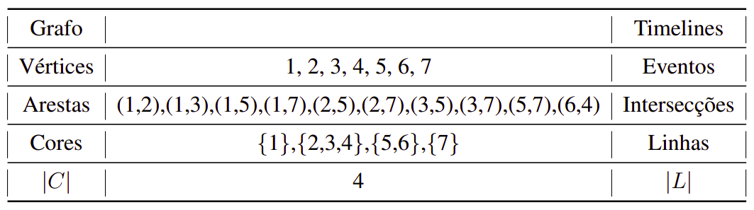
Redução
7
6
2
3
5
6
7
5
2
3
4
4
1
1

Slide 23
Comparações

Slide 24
Validação da Hipótese
Comparar os resultados obtidos ao aplicar o algoritmo Timeliner comparando com uma técnica que vai contra esta hipótese.
Timeliner Decrescente (Original):
Insere eventos de forma decrescente (avaliando tamanho do intervalo)
Timeliner Crescente:
Insere eventos de forma crescente (avaliando tamanho do intervalo)
Critérios: número de linhas e comparações

Slide 25
Critérios de desempenho
Número de linhas;
Custo do cálculo de vizinhos: descobrir o grau de cada Evento/Nodo;
Inserção: quantidade de operações para descobrir cor/linha do Evento/Nodo;
Custo total: calcula vizinhos + Inserção;

Slide 26
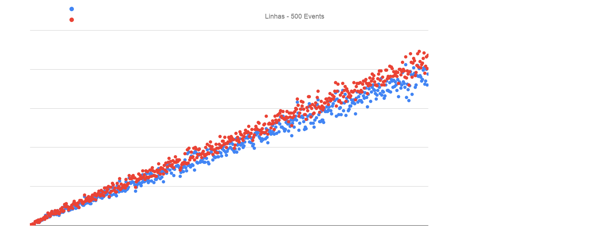
Teste: 500 casos X número de linhas
Notes:
Gerado randomicamente

Slide 27
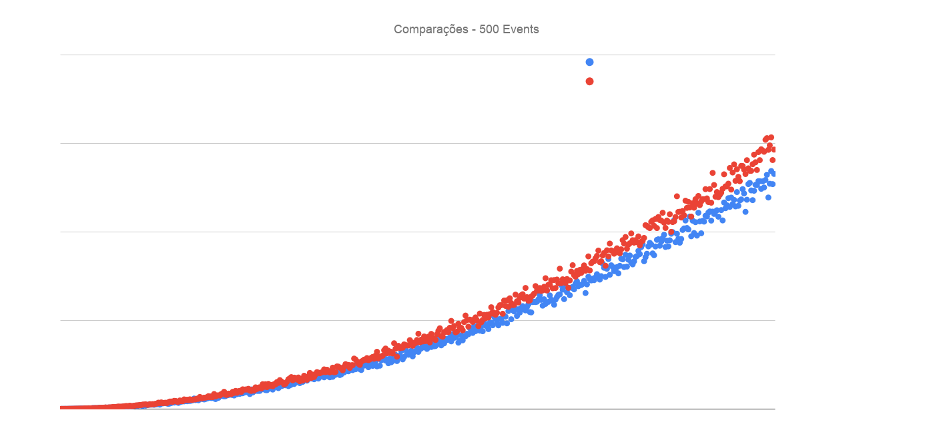
Teste: 500 casos X Comparações
Notes:
Gerado randomicamente

Slide 28
Resultados
A heurística proposta será comparada com heurísticas de coloração de grafos que foram apresentadas nas referências;
Comparação com algoritmo guloso (LF) e algoritmo genético (MRNA);
Amostra de 500 timelines geradas aleatoriamente, possuindo de 1 até 500 eventos;

Slide 29
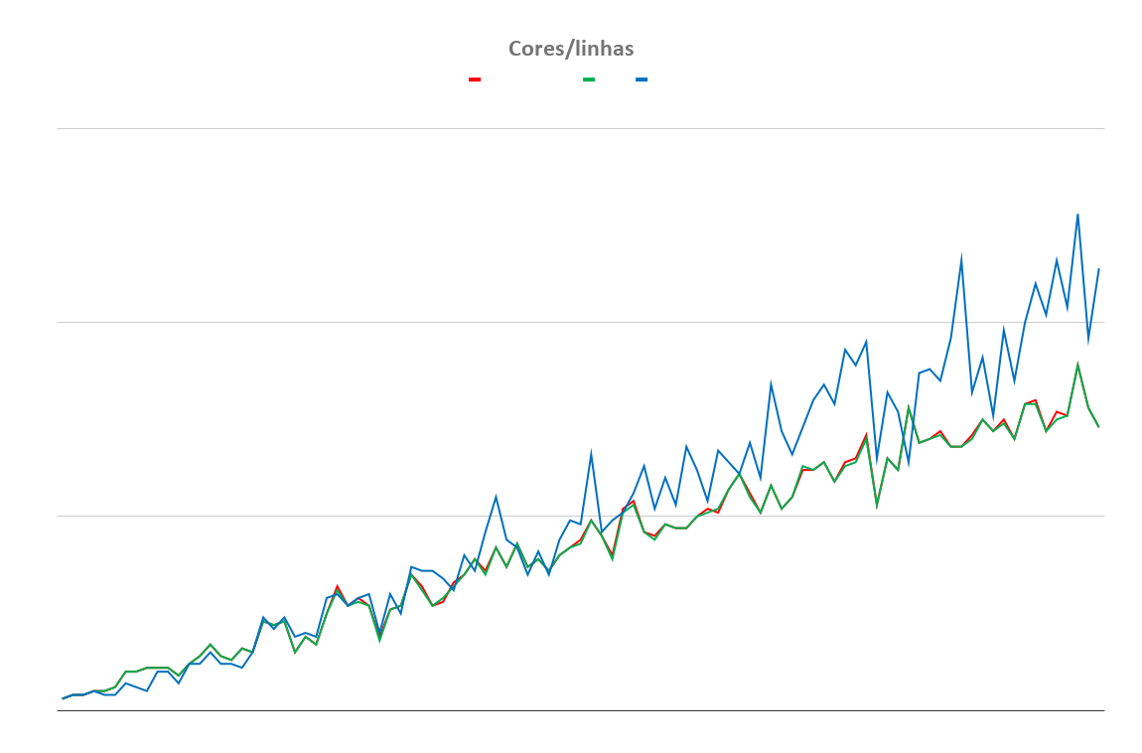
Resultados: cores e linhas
Notes:
Gerado randomicamente

Slide 30
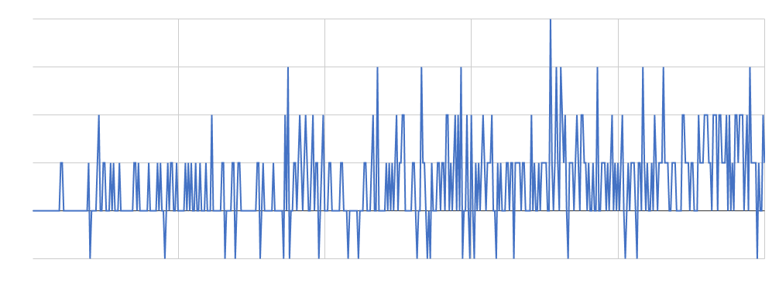
Cores/Linhas: Timeliner - LF

Slide 31
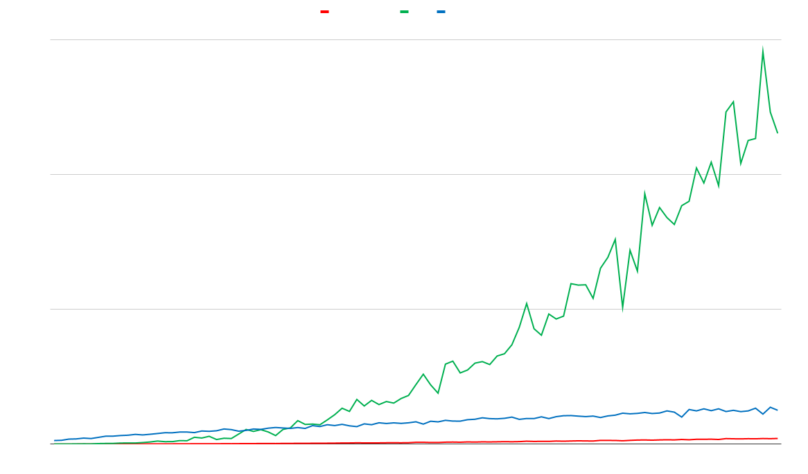
Resultados: Comparações

Slide 32
Considerações
O problema das timelines é NP-Difícil;
As heurísticas comparadas resolvem todos os problemas de coloração de grafos;
A afirmação da hipótese demonstrou ser eficiente;
Timeliner apresentou o resultado mais balanceado para resolver as linhas do tempo;
Comportamento do MRNA
Notes:
Acho que a primeira consideração a ser feita é rem relação a redução, porque ela permitiu mostrar que a gente trabalhou com um problema NP-Difícil. E além disso abriu um leque maior de opções pra entender o problema, porque foi possível comparar com heurísticas de coloração de grafos.
Claro que a gente deve levar em consideração que as heurísticas que foram comparadas resolvem todos os problemas de coloração de grafos, diferente do timeliner que resolve um problema especifíco.
Mas pensando só no problema do artigo, o timeliner foi o que mais perto do objetivo, porque conseguiu apresentar um bom resultado sem exigir muitas comparações .
E Durante a pesquisa tiveram dois pontos interessantes. O primeira tá relacionada com a hipótese, pois ela demonstrou ser mais eficiente na amostra, mas eu não sei justificar o motivo disso. O segundo ponto foi o comportamento do MRNA adaptado, que foi muito positivo ao considerar a simplicidade deste algoritmo, seria interessante investigar o comportamento dele nuns casos mais robustos.

Slide 33
Bibliografia
[1] Karp, R. M. (1972). Reducibility among combinatorial problems.The ComputerJournal, 10:85–86.
[2] Neufeld, G. and Tartar, J. (1974). Graph coloring conditions for the existence of solutions to the timetable problem. Communications of the ACM, 17:450–453.
[3] Garey, M. R.; Johnson, D. S. (1979). Computers and Intractability: A Guideto the Theory of NP-Completeness. W.H. Freeman, ISBN 0-7167-1045-5
[4] Welsh, D. J. A. and Powell, M. B. (1972). An upper bound for the chromatic number of a graph and its application to timetabling problems. Complexity of Computer Computations, pages 85–103.
[5] Landes, F.B. Semaan, G.S.S. Penna, P.H.V. (2017).Um algoritmo heurístico aplicado ao problema de corte unidimensional. XLIX Simpósio Brasileiro de Pesquisa Operacional.
[6] Brown, J. R. (1972). Chromatic scheduling and the chromatic number problem. Management Science, 19:456–463.
[7] Brélaz, D. (1979). New methods to color the vertices of a graph. Communications of the ACM, 22.
[8] Lucet, C., Mendes, F., and Moukrim, A. (2006). An exact method for graph coloring. Computers Operations Research, 33(8):2189 – 2207.
[9] Schindl, D. (2003). Graph coloring and linear programming. Presentation at First Joint Operations Research Days, Ecole Polytechnique Federalee de Lausanne(EPFL), available on line (last visited June 2005).
[10] de Aguiar, F. N., de Sá Carvalho Honorato, G., dos Santos, H. G., Ochi, L.S. (2005). Metaheurística busca tabu para o problema de coloração de grafos. Anais do XXXVII SBPO, pages 2497–2504.
[11]SageMath. Open-Source Mathematical Software System, c2020.Página inicial. Disponível em:<https://www.sagemath.org/>. Acesso em: 20 de 11. de 2005.
[12]Time.Graphics. Criação de uma linha do tempo - um serviço online gratuito. Página inicial. Disponível em:<https://time.graphics/pt/>. Acesso em: 20 de 11. de2020.[13]Python. Welcome to Python.org, c2001.Página inicial. Disponível em:<https://www.python.org/>. Acesso em: 20 de 11. de 2020.

